Slide 1
CLB VẬT LÝ TRƯỜNG
THPT NAM TRỰC - NAM ĐỊNH
VẬT LÍ 12
BÀI 26: CÁC LOẠI QUANG PHỔ
Thầy giáo: Đoàn văn Doanh
Trường THPT Nam Trực – Nam Định
Email: qkkich@gmail.com
Phone: 0981.120681

Slide 2
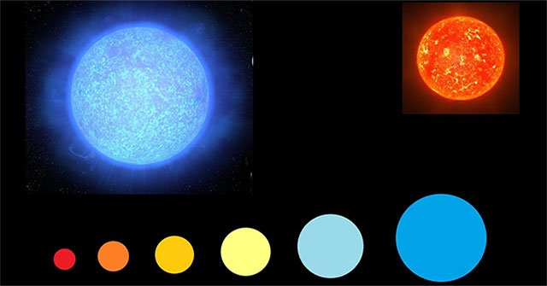

Slide 3
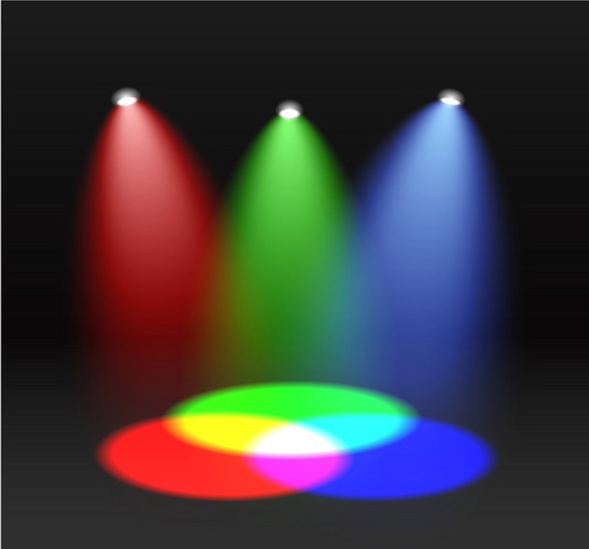
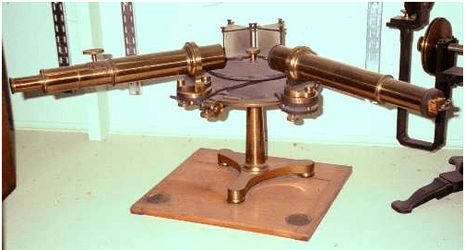
1. MÁY QUANG PHỔ
a. Định nghĩa
Là dụng cụ dùng để phân tích một chùm sáng phức tạp thành những thành phần đơn sắc

Slide 4
1. MÁY QUANG PHỔ
a. Cấu tạo
Ống chuẩn trực
Hệ tán sắc
Buồng ảnh
+ ống chuẩn trực có tác dụng làm cho chùm ánh sáng cần phân tích thành chùm ánh sáng song song;
+ Hệ tán sắc là lăng kính có tác dụng phân tích chùm ánh sáng song song phức tạp thành nhiều chùm tia đơn sắc khác nhau;
+ Buồng tối có tác dụng tạo các vạch quang phổ của các ánh sáng đơn sắc lên kính ảnh (hoặc phim ảnh).

Slide 5
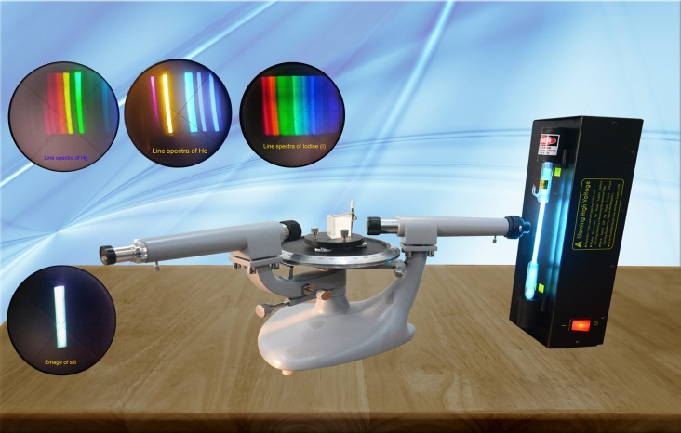
1. MÁY QUANG PHỔ
b. Cấu tạo
- Ống chuẩn trực
- Hệ tán sắc
- Buống ảnh
c. Nguyên tắc hoạt động
Theo hiện tượng tán sắc ánh sáng

Slide 6
QUANG PHỔ
Quang phổ liên tục
Tập hợp các vạch quang phổ chụp được tạo thành quang phổ của nguồn sáng
Quang phổ vạch phát xạ
Quang phổ vạch hấp thụ

Slide 7
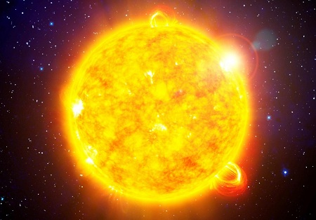
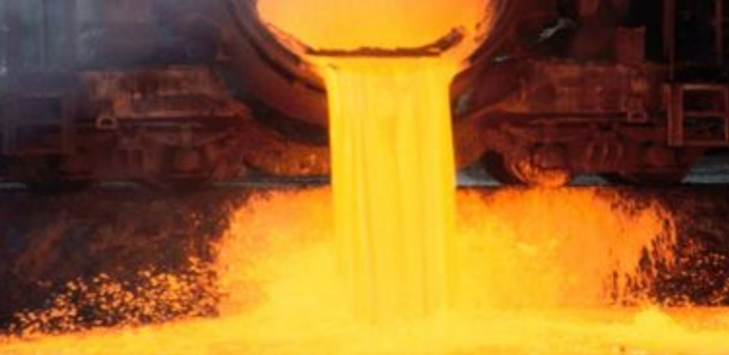
2. QUANG PHỔ LIÊN TỤC
a. Định nghĩa
Quang phổ liên tục là một dải có màu từ đỏ đến tím nối liền nhau một cách liên tục
b. Nguồn phát
Là các chất rắn, lỏng, khí có áp suất lớn, bị nung nóng phát ra.

Slide 8
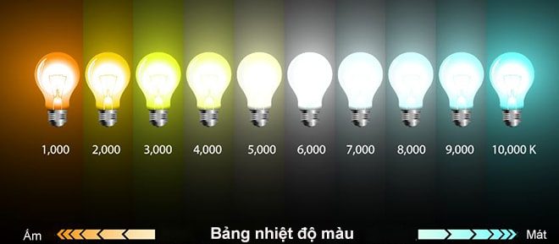
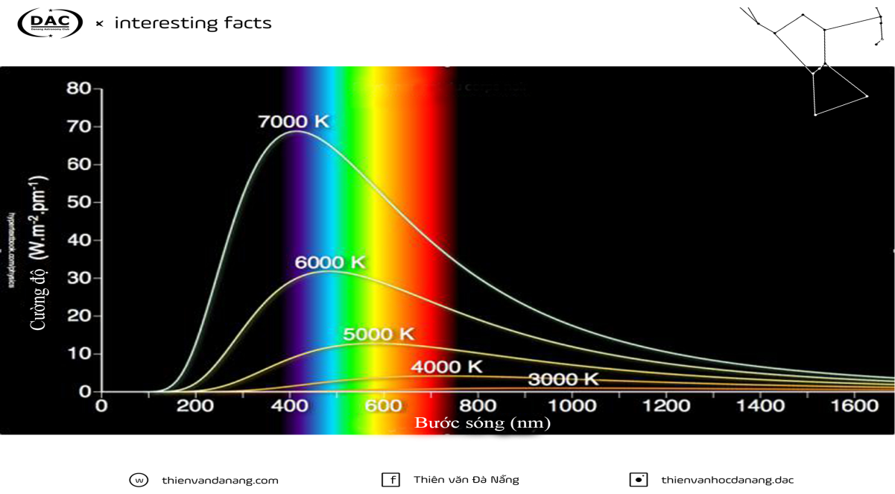
2. QUANG PHỔ LIÊN TỤC
c. Đặc điểm
Không phụ thuộc bản chất nguồn. Chỉ phụ thuộc nhiệt độ chất phát sáng
Nhiệt độ càng cao cường động sáng càng tăng và vùng sáng nhất có bước sóng cằng ngắn.

Slide 9
Màu sao và nhiệt độ bề mặt (°C)
Lam 40.000 - 25.000
Trắng xanh 25.000 - 12.000
Trắng 11.500 - 7.700
Trắng vàng 7.600 - 6.100
Vàng 6.000 - 5.000
Da cam 4.900 - 3.700
Đỏ 3.600 - 2.600

Slide 10
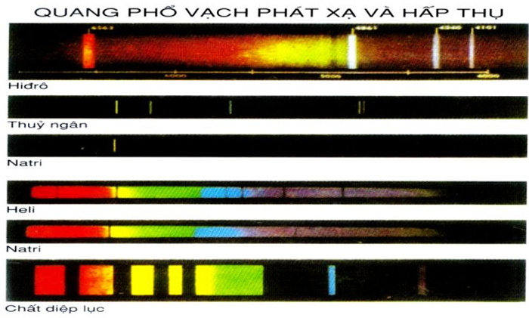
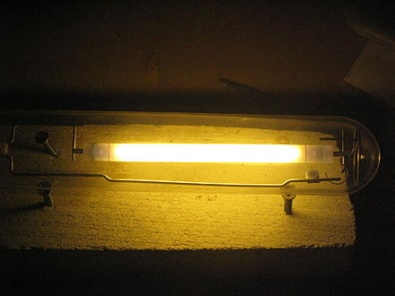
2. QUANG PHỔ VẠCH PHÁT XẠ
a. Định nghĩa
Là các vạch màu riêng lẻ, ngăn cách nhau bởi những khoảng tối.
b. Nguồn phát
Do chất khí ở áp suất thấp phát ra, khi bị kích thích bằng nhiệt, hay bằng điện
Đèn Na
Đèn Hg

Slide 11
2. QUANG PHỔ VẠCH PHÁT XẠ
a. Đặc điểm
Mỗi nguyên tố hoá học cho một quang phổ vạch phát xạ đặc trưng cho nguyên tố đó.
Hiđrô
Ví dụ: quang phổ của Hiđrô gồm bốn vạch đỏ, lam, lam, chàm tím trong vùng ánh sáng nhìn thấy.
Natri
(nguyên tố khác nhau cho quang phổ vạch phát xạ khác nhau về: số lượng, vị trí hay mầu sắc và độ sáng tỉ đối giữa các vạch)

Slide 12
2. QUANG PHỔ VẠCH HẤP THỤ
a. Định nghĩa
Là các vạch tối trên nền quang
phổ liên tục
b. Cách tạo ra
Chiếu ánh sáng trắng qua đám khí ở nhiệt độ thấp hơn nhiệt độ nguồn ánh sáng trắng
b. Đặc điểm
Mỗi nguyên tố hoá học cho một quang phổ vạch hấp thụ đặc trưng cho nguyên tố đó.

Slide 14
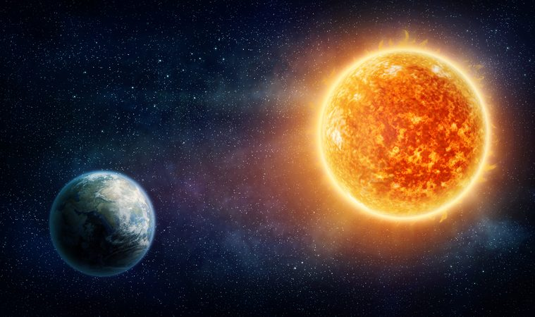
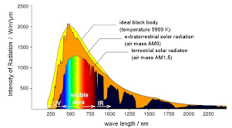
Quang phổ của ánh sáng mặt trời quan sát được trên trái đất là quang phổ liên tục

Slide 15
CỦNG CỐ. DẶN DÒ

